Slide 1
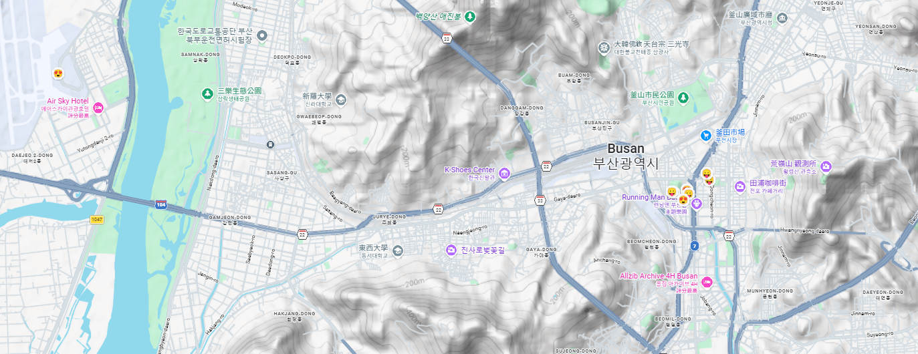
Day 1
金海機場
西面
■ 17:55 抵達金海機場
輕軌到砂上30分鐘 機場Gate3->Light Rail->地鐵2線跟綠線走
* 【交通】搭「輕軌」至沙上站 ➔ 轉地鐵 2 號線至【西面站】(約 45 分鐘)。
* 【飯店】Arban hotel, 地址: 32, Jungang-daero 691beon-gil, 西面, 釜山, 47287, 韓國。
■ 20:00 西面 Check-in 後晚餐
山莊 1988 (Sanjang 1988)：馬鈴薯排骨湯；復古氣氛，年輕人熱點。

Slide 2
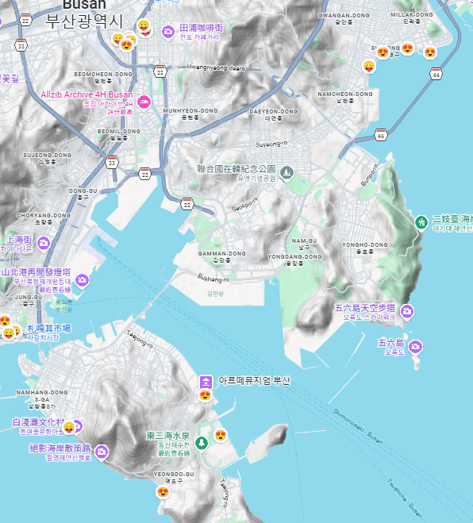
Day 2
西面
■ 09:30 - 10:30 西面 ➔ 退房
早餐：【Egg Drop西面樂天後門店】
Zimcarry 運送服務
■ 10:00 - 11:00【西面寄件 ➔ 輕裝出發】
* 【行李】將行李交給西面飯店櫃檯（需預約 Zimcarry）。
■ 11:30 - 13:00 午餐：【影島海女村】
* 【體驗】海邊岩石草蓆、海膽 + 紫菜飯捲。
■ 13:30 - 16:30 影島精華：
【國立海洋博物館】+【釜山影島海景咖啡廳 P.ARK】+【白淺灘文化村】
* 【交通】海女村 ➔ P.ARK (計程車 10 分鐘)；P.ARK ➔ 白淺灘 (計程車 15 分鐘)。
■ 16:30 - 17:15 返回廣安里 Check-in
* 【飯店】H Avenue Gwangalli Beach / H 大道廣安裡海灘飯店
地址：42, Gwanganhaebyeon-ro 278beon-gil, 水營區, 48283 釜山, 韓國
부산 수영구 광안해변로278번길 42 B동 9층, 48283
■ 18:00 之後：廣安里愜意時光
* 【活動】去「水邊最高豬肉湯飯」抽號碼牌(也可不抽，因為很晚才會吃)
➔ 步行至 Millac the Market 買小食。
* 【廣安里 M 無人機燈光秀】在廣安里房間看無人機秀(20:00)
夏季（3月至9月）： 每週六 20:00 及 22:00長度： 每場約 10 至 12 分鐘
■ 20:30 之後：水邊最高豬肉湯飯
5
1
P.A.R.K 咖啡廳
4
3
海洋博物館
白淺灘
2
海女

